Slide 1
1882年 | 代表人物：Thomas Edison 代表项目：包括一台直流发电机的直流电力系统，辐射半径1.5公里的供电区域，拥有59个用户，电压水平为100V。
由于直流电网容易造成电压降落的问题，不适合远距离传输
变压器和交流传输的发展
1889年、1893年 | 代表人物：William Stanley、Nikola Tesla 代表项目：1889年北美第一个单相交流传输系统，电压水平4000V，传输距离为21KM；1893年，第一条三相交流线路在南加州建成，电压水平为2300V，传输距离为12KM。
换流阀、晶闸管的出现
1954年、1972年 | 代表项目：1954年瑞典大陆和其岛屿通过96KM的海底电缆相连的HVDC传输系统；1972年，加拿大魁比克和新不伦瑞克通过背靠背HVDC传输系统相连，进一步降低了经济成本和提高了可靠性。

Slide 2
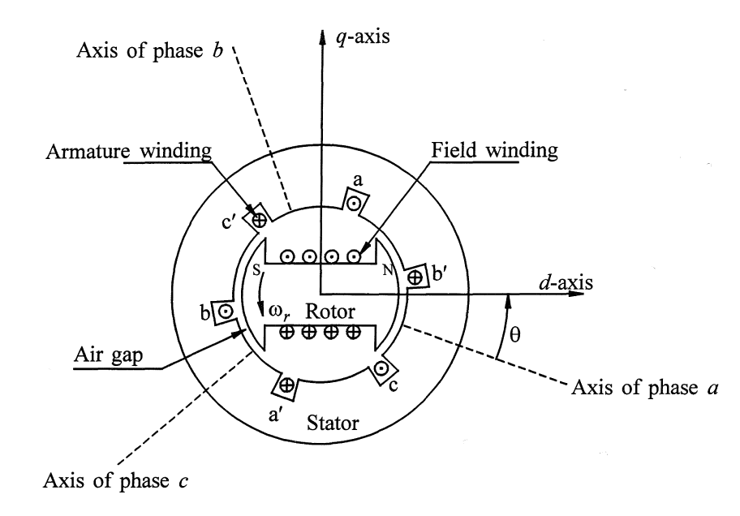
定子（电枢）绕组
转子绕组
气隙

Slide 3
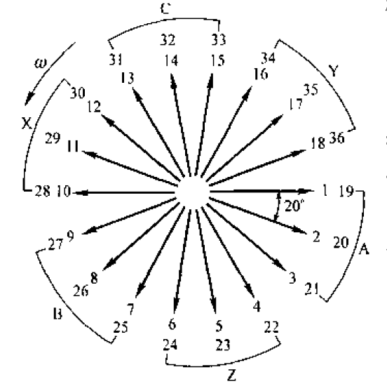
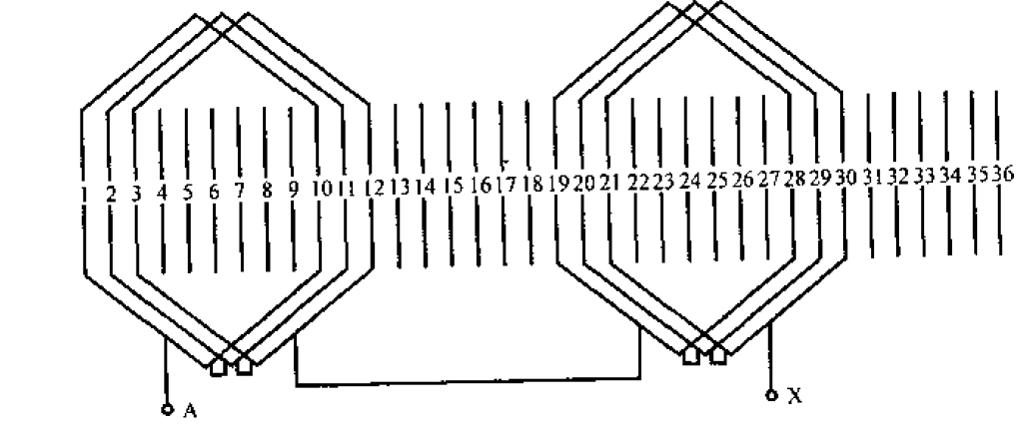

Slide 5
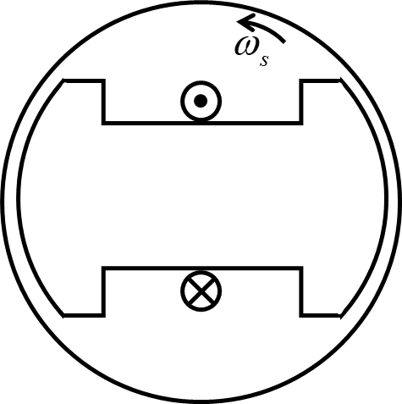
虚拟合成
线圈S轴线
轴
D线圈
f线圈
虚拟合
成线圈
漏磁通
轴
主磁通

Slide 6
+
+
-
-

Slide 7
+
+
+
+
-
-
-
-

Slide 8
+
+
+
-
-
-

Slide 9
+
+
-
-

Slide 10
+
+
-
-

Slide 11
+
+
-
-

Slide 12
+
-

Slide 13
+
+
-
-

